Slide 1
Innováció
Mi a kutatás haszna?
A hasznosulás modelljei
Oberfrank Ferenc
MTA Kísérleti Orvostudományi Kutatóintézet

Slide 2
The Cambridge Phenomenon
„it was easier to accept why the ‚educational purists’ of the past, in such a cloistered, cultivated atmosphere, had been able to contribute to Britain’s slow decline in industrial efficiency by insisting on the separation between the university, technology, and industry.”
Maurice Goldsmith, 1970
in the Fellows’ Dining Room at Churchill College (Cambridge University)

Slide 3
Definíció
A - jelző nélküli - innováció – „újítás”:
Folyamat, aminek során egy felfedezés, ötlet vagy elmélet valós folyamattá, gyakorlati alkalmazássá, eljárássá, eszközzé, illetve kereskedelmi termékké vagy szolgáltatássá alakul.

Slide 4
Innovációs lánc
Felfedező vagy alapkutatás
Alkalmazott kutatás
Kísérleti fejlesztés
Új termék előállítása
Piaci bevezetés
Széleskörű piaci értékesítés
OECD: Frascati&Oslo Manual (1994, 1997)

Slide 5
Az eredményes innováció jellemzői
Ritkán működik lineáris folyamatként:
  számos kapcsolat az egyes szakaszok között és az átmenet sem ugrásszerű, hanem fokozatos közöttük.
  A láncban számos visszacsatolás, „hurok” is lehet.
Meghatározó a sikeresség szempontjából az alkalmazás közeli alapkutatás, ami kritikus jelentőségű átmenetet képez az alapkutatás és az alkalmazott kutatás között.
Nemzeti innovációs rendszer sikertényezői
  Politikai és stratégiai eszközökkel, kommunikációval, koordinációval, kiszámítható és hatékony forrásallokációval kell működtetni
  Valamennyi elem nélkülözhetetlen az eredményes működéshez
  A sikerességet a leggyengébb láncszem határozza meg.
  A rendszer elemei, aktív tagjai rugalmasan, dinamikus kölcsönhatásokban, intenzíven kapcsolódjanak egymáshoz, kommunikáljanak, együttműködjenek.

Slide 6
Nemzetközi tapasztalat - I
A fejlett országokban tapasztalható termelés-növekedés 7/8-a új technológia bevezetésére vezethető vissza (Solow, 1957).
A megfelelően végrehajtott K+F+I befektetések jövedelmezősége minden más befektetésnél magasabb (Nadiri, 1980).
  Az akadémiai kutatásba fektetett közforrások 28%-os megtérülésével számol (Mansfield, 1991).
  Az egészségipari (gyógyszer, műszer) K+F esetében 30% (Cockburn és Henderson, 2000).
A tudományos szereplők az alapvetően új ismeretanyagot biztosítják, az innovációs folyamat további szereplői a piaci és a társadalmi hasznosításra összpontosítanak.

Slide 7
Nemzetközi tapasztalat - II
A közforrásokból történő K+F+I befektetések piaci megtérülése magas 7-42% között, a társadalmi megtérülés 20 és 110% között alakult.
  Center for Strategic and International Studies (USA), 1996 és Jain et al., 2010.
Az optimálisnál magasabb befektetés alacsonyabb megtérüléssel jár. A magas megtérülés azt is jelzi, hogy a befektetések nagysága alatta maradt az optimálisnak.
A K+F befektetések megtérülése csak arra minden szempontból alkalmas recipiens esetén várható.
  A források biztosítását megelőzően előzetesen feltétlenül meg kell vizsgálni az érintett vállalkozás méretét, technológiai eszközparkját, a rendelkezésére álló K+F erőforrásokat, a piaci versenyhelyzetét, a tényleges K+F szükségletét, és a hatékony K+F menedzsment kapacitások rendelkezésre állását a cégen belül.

Slide 8
Nemzetközi tapasztalat - III
A K+F+I tevékenység nemzeti és nemzetközi jelentőségét nem egy-egy felfedezés vagy sikertermék mutatja, hanem:
Egy hagyományosan művelt ipar- vagy szolgáltatási ág vagy terület versenyképességének megtartása, ill. javítása, fejlesztése, megújítása (termelékenység növelés, új termék, új szolgáltatás vagy új folyamat).
Korábban nem művelt ipar- vagy szolgáltatási ág vagy annak számottevő részterülete meghonosítása vagy megteremtése.
Az eredményességet a tevékenységet folytató K+F+I szereplő kapcsolódó bevételei és az abban résztvevő foglalkoztatottak száma és minősége.
A terület tényleges részesedésének alakulása a GDP előállításában ill. a szereplők részesedésének alakulása a piaci szegmens nyújtotta lehetőségekből.

Slide 9
Nemzetközi tapasztalat - IV
A megfelelő megtérülést hozó K+F+I területek kiválasztási kockázatának elfogadható szintre csökkentéséhez, a K+F+I tevékenység hatékonyságának vizsgálatához a politikai, közintézményi és vállalkozói szintnek egyaránt rendszeres és megbízható információkra és objektív (független) tanácsadásra van szüksége.
A tudósoknak, kutatóknak, fejlesztőknek, gazdasági szereplőknek, fogyasztóknak részt kell venniük a tudomány és technológiapolitika alakításában.
Ez mind a szereplők (kutatók, menedzserek, gazdasági szereplők), mind a politikusok részéről készséget, felkészülést, kommunikációt és hatékony lépéseket követel meg.

Slide 10
Az egyetem és környezete
Korszerű ismeretek, készségek, attitűdök
Nemzetközi kapcsolatok
Kiváló és motivált oktatók
Globális környezet
„Nemzeti”
ipar, gazdaság, politika, közigazgatás & társadalom
Tehetséges és motivált hallgatók
Diplomások
∑
Visszacsatolás:
elvárások, források
minőségbiztosítás
Korszerű feltételek, infrastruktúra
Rugalmas, hatékony menedzsment

Slide 11
Az akadémiai szféra - egyetem és kutatóintézetek – szerepe az innovációban
A felfedező kutatások döntő hányadának szinterei
A kutató és szakember utánpótlás biztosítása
Élénk és sokféle egyetem – ipar kapcsolat biztosítása
A társadalom és a tudományos kutatás –technológia - innováció kapcsolatának gondozása, fejlesztése

Slide 12
Egyetem és tudományos kutatás?
Ha lenne elég pályázati forrás…
Van-e elegendő elhivatott, motivált kutatónk?
Alkalmasak-e versenyképes felfedező kutatások tervezésére, végzésére?
Képesek-e… Jut-e erre elég idejük az egyéb feladataik mellett?
Mennyire frusztrálóak az általános egyetemi feltételek?

Slide 13
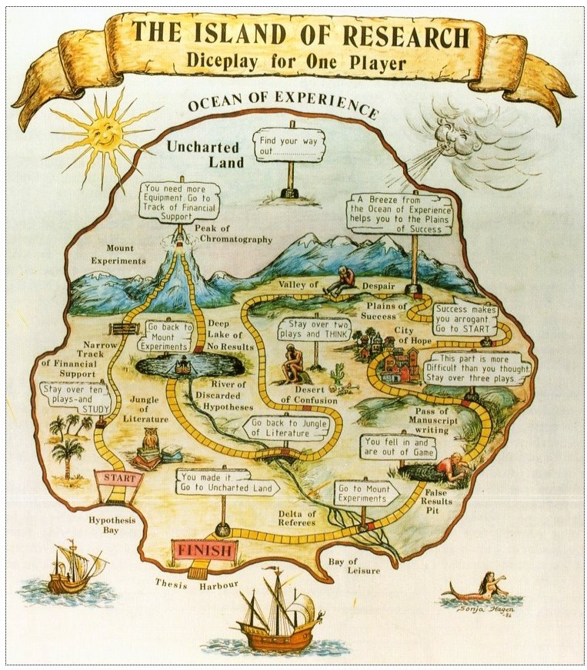
Egyetemi K+F: a belső feltételek
Minőségalapú belső értékelési rendszer (peer review) és ezen alapuló erőforrás (re)allokáció
A sikeres kutatóknak kutatási szerződésekben biztosított optimális feltételek, amíg eredményesek
A tudományos közösség belső autonómiájának és ethoszának érvényesülése:
  Univerzalizmus
  Közösségi szellem
  Anyagi függetlenség
  Szervezett szkepticizmus
Elkülönült, de nyitott szervezet és működés: „kutatóegyetemi sziget”.

Slide 14
Magyar modell
Akadémiai szférán belüli együttműködés:
  Egyetemek és Magyar Tudományos Akadémia
  OTKA
  Akadémia Támogatott Kutatóhelyek
  Lendület Program
  Nemzeti Kutatási Program(ok)?
  az ipari szféra bevonásával

Slide 15
A kutatás és az innováció jelentősége
A nemzet társadalmi és gazdasági fejlődését, kultúráját egyaránt szolgálja.
A gazdaság fejlődése nem függetleníthető attól a társadalmi és kulturális környezettől, amelyben működik. Ez a közeg a gazdaság szereplőinek versenyképességét, nyereségességét, fenntarthatóságát hosszú távon meghatározza.
Egyes kutatások, felfedezések akkor is fontosak a társadalom számára, ha közvetlen gazdasági nyereségük nem, vagy csak később mutatható ki.
A kormány még a legnyitottabb piacgazdaságú országokban is jelentős közforrásokat fordít az alapkutatásokra és a nemzeti innovációs rendszer egyedül magánforrásokból nem megfelelően működő elemeire.

Slide 16
Tudományos kutatás és gazdasági hasznosítás
Időeltolódás – publikációk, szabadalmak (…PR)

Slide 17
Az eredményes nemzeti innovációs tevékenység jelei
Gazdasági eredményesség
gazdasági terhek csökkenése, új munkahelyek, versenyképes, nyereséges vállalkozások, befektetések, sikeres termékek, szolgáltatások, adóbevétel
Állam stratégiai potenciáljának növekedése
stratégiai sebezhetőség, kiszolgáltatottság csökkenése, nemzetbiztonság erősödése, társadalmi feszültségek csökkenése, erőforrások bővülése)
Társadalmi haszon
egészségi állapot és életminőség javulása, társadalmi terhek mérséklődése, emberi erőforrások minőségi és mennyiségi bővülése, függőség és járadékvadászat mérséklődése

Slide 18
A nemzeti K+F programok értékelésének szempontrendszere
I. Tudományos érték
II. Társadalmi hasznosság
III. Megvalósíthatóság
1. Tudományos célok és jelentőség
2. Új eredmények, felfedezések és ismeretek szerzésének esélye
3. Egyedülállóság
1. Milyen és milyen jelentőségű emberi, közösségi szükséglet kielégítésére irányul?
2. Milyen hatással lesz az általános technológiai fejlődésre?
3. Milyen közcélú, ill. társadalmi hasznosítás, megtérülés várható?
4. Milyen piaci hasznosítás,megtérülés várható?
5. Milyen hatással lesz a közgondolkodásra, életmódra, műveltségre?
6. Mi a nemzetközi jelentősége és befolyásolja-e a nemzetek közötti kapcsolatokat?
7. Milyen hatással lehet az ország, a résztvevők megítélésére, presztízsére?
8. Milyen hatással lehet a nemzeti öntudatra, önbecsülésre?
1. Megvalósíthatóság, készültségi fok
2. Tudományos és kutatási infrastruktúra és logisztika szükséglet, rendelkezésre állás
3. A tudományos közösség és a közvélemény formáló szakmai tekintélyek várható hozzáállása
4. Jelentőség a tudományos közösség fiatal nemzedékei számára
5. Hatása a kutatási, oktatási-képzési tevékenységre
6. Milyen kihívást és lehetőséget jelent az akadémiai, egyetemi és vállalati K+F tevékenység számára?
7. Külföldi K+F kollaboráció bevonása
8. Külföldi K+F forrás bevonása
9. Magánszféra szerepvállalása
10. A működtetés, megvalósítás költségei és költségszerkezete, forrásai
J.A. Dutton and L. Crowe (1988) Setting priorities among scientific initiatives. American Scientist, journal of sigma xi, 76, 600-601. nyomán

